Slide 1




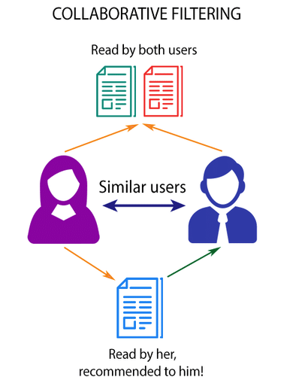
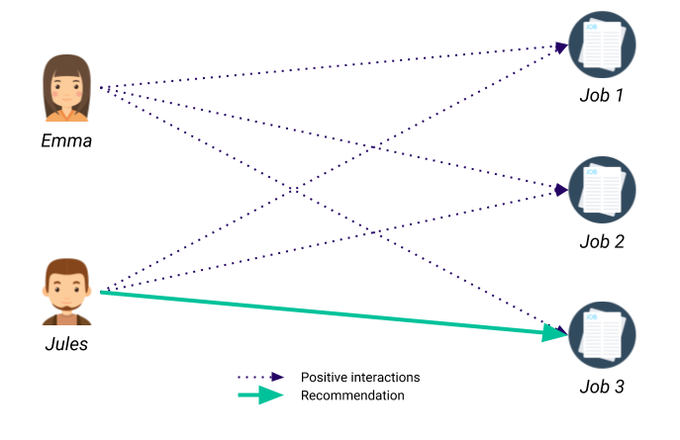
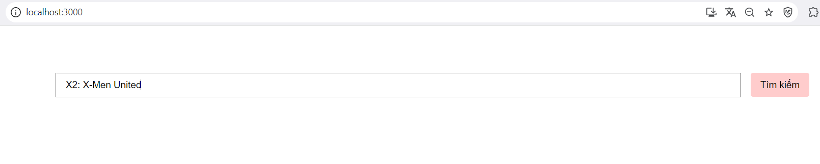
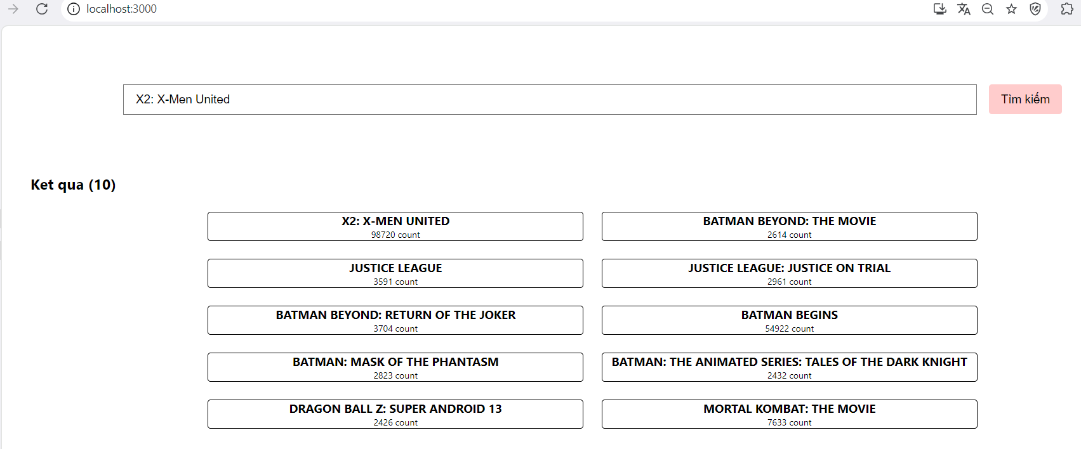
TRƯỜNG ĐẠI HỌC TRÀ VINH
TRƯỜNG ĐẠI HỌC TRÀ VINH
KHOA KỸ THUẬT - CÔNG NGHỆ
ĐỒ ÁN CHUYÊN NGÀNH
NGHIÊN CỨU THUẬT TOÁN GỢI Ý THEO PHƯƠNG PHÁP
LỌC CỘNG TÁC VÀ XÂY DỰNG ỨNG DỤNG MINH HỌA
Giáo viên hướng dẫn:
ThS. Phan Thị Phương Nam
Sinh viên thực hiện:
Trần Thị Quỳnh Như – 110120109
TÓM TẮT ĐỒ ÁN
TỔNG QUAN
PHƯƠNG PHÁP GỢI Ý
ĐÁNH GIÁ
KẾT QUẢ
React App
1
2
3
4
GIỚI THIỆU
Với đồ án chuyền ngành này áp dụng phương pháp gợi ý lọc cộng tác gợi ý sản phẩm cho người dùng về 10 bộ phim được đánh giá cao nhất.
TỔNG QUAN
VỀ LÝ THUYẾT
KẾT LUẬN &
HƯỚNG PHÁT TRIỂN
PHƯƠNG PHÁP THỰC HIỆN
- Nghiên cứu tài liệu: Các giải thuật có liên quan đến hệ thống gợi ý.
- Thực nghiệm: cài đặt thuật toán và cài đặt tập dữ liệu thử nghiệm trên ứng dụng minh họa.
THUẬT TOÁN
- Phương pháp tương quan Pearson Correlation.
- Phương pháp Singular Value Decomposition (SVD).
GIAO DIỆN TÌM KIẾM
ƯU ĐIỂM
- Giao diện dễ nhìn, dễ sử dụng.
- Lọc được những bộ phim có lược đánh giá cao
KÊT QUẢ TÌM KIẾM
SỬ DỤNG NGÔN NGỮ
- JavaScript
- Python

